Slide 1
Thomas Mann
Der Tod in Venedig

Slide 2
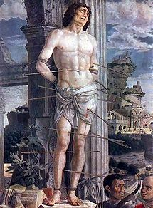
Andrea Mantegna, The Martyrdom of St Sebastian circa 1456

Slide 3
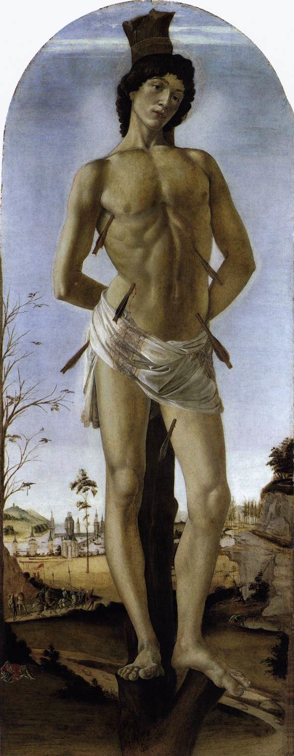
St Sebastian by Sandro Botticelli, 1474

Slide 4
“Gustav Aschenbach war der Dichter all derer, die am Rande der Erschöpfung arbeiten, der Überbürdeten, schon Aufgeriebenen, sich noch Aufrechterhaltenden, all dieser Moralisten der Leistung (…).”

Slide 5

Gustav Klimt, Judith and the Head of Holofernes 1901

Slide 6
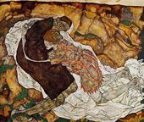
Egon Schiele, Death and the Maiden

Slide 7
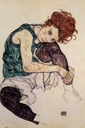
Schiele, Seated Woman with Bent Knee

Slide 8
Friedrich Nietzsche, Birth of Tragedy 1872
The Dionysian The Apollionian
Greek god of intoxication, God of light, truth and the arts dance, song and revelry
⬇ ⬇
passions, dreams and fusion ⬅➔ form, clarity and order

Slide 9
Tadzio
“Standbild und Spiegel! Seine Augen umfassten die edle Gestalt dort am Rande des Blauen, und in aufschwärmendem Entzücken glaubte er mit diesem Blick das Schöne selbst zu begreifen, die Form als Gottgedanken, die eine und reine Vollkommenheit, die im Geiste lebt und von der ein menschliches Abbild und Gleichnis hier leicht und hold zur Anbetung aufgerichtet war.” (84
)

Slide 10
“Es ist sicher gut, dass die Welt nur das schöne Werk, nicht auch seine Ursprünge, nicht seine Entstehungsbedingungen kennt; denn die Kenntnis der Quellen, aus denen dem Künstler Eingebung floss, würde sie oftmals verwirren, abschrecken und so die Wirkung des Vortrefflichen aufheben.” (88)

Slide 11
“Er saß dort, der Meister, der würdig gewordene Künstler, der Autor des ‘Elenden’, der in so vorbildlich reiner Form dem Zigeunertum und der trüben Tiefe abgesagt, dem Abgrunde die Sympathie gekündigt und das Verworfene verworfen hatte (…) --- er saß dort, seine Lider waren geschlossen, nur zuweilen glitt (…) ein spöttischer und betretener Blick seitlich darunter hervor, und seine schlaffen Lippen, kosmetisch aufgehöht, bildeten einzelne Worte (…).” (133f.)

Slide 12
Weiber, strauchelnd über zu lange Fellgewänder, die ihnen vom Gürtel hingen, schüttelten Schellentrommeln über ihren stöhnend zurückgeworfenen Häuptern, schwangen stiebende Fackelbrände und nackte Dolche, hielten züngelnde Schlangen in der Mitte des Leibes erfaßt oder trugen schreiend ihre Brüste in beiden Händen. Männer, Hörner über den Stirnen, mit Pelzwerk beschürzt und zottig von Haut, beugten die Nacken und hoben Arme und Schenkel, ließen eherne Becken erdröhnten und schlugen wütend auf Pauken (…) (126)

